Slide 1
Анализ Dataset продажи поддержанных автомобилей
МИНОБРНАУКИ РОССИИ
Федеральное государственное автономное образовательное учреждение высшего образования «Южный федеральный университет»
Институт высоких технологий и пьезотехники
Отчёт по проектному модулю дисциплины “Большие данные”
Выполнили студенты: Мирошниченко А.С Сагайдак В.В.

Slide 2
Цель
Цель данного проекта проанализировать Dataset продажи российских автомобилей, выявить сезонные изменения продаж, выявить региональные изменения продаж, визуализировать результаты.

Slide 3
Актуальность
Тренды и рыночная динамика: Изучение данных о продажах и ценах подержанных автомобилей позволяет понять текущие тренды на рынке, включая популярные модели, изменения в ценообразовании и т.д.
Потребительские предпочтения: Данные о продажах могут раскрыть предпочтения потребителей относительно марок, типов кузова, объемов двигателей и других характеристик автомобилей.
Экономический анализ: Анализ ценообразования на подержанные автомобили может дать понимание экономической ситуации в стране или регионе, так как цены на подержанные автомобили часто реагируют на изменения в экономике.
Прогнозирование спроса и предложения: На основе данных о продажах и предложении подержанных автомобилей можно делать прогнозы о будущем спросе и предложении на рынке.
Стратегии рыночного позиционирования: Компании и дилеры могут использовать данные для оптимизации своих стратегий продажи и маркетинга подержанных автомобилей.

Slide 4
Гипотезы
Цена на автомобили увеличивается с течением времени и с количеством продаж
Каждый месяц самым продаваемым брендом является одна и та же марка автомобиля
Бензин является доминирующим видом топлива на рынке
Водители не предпочитают автомобили с яркими и бросками цветами
Между средней ценой и количество продаж в городах сильная линейная зависимость

Slide 5
Характеристика Dataset
Поля Dataset
brand – содержит информацию о марке автомобиля
Name - содержит информацию о моделе автомобиля
Color - содержит информацию о цвете автомобиля
bodyType - содержит информацию о типе кузова автомобиля
fuelType - содержит информацию о типе топлива автомобиля
Year - содержит информацию о годе выпуска автомобиля
Mileage - содержит информацию о пробеге автомобиля
Transmission - содержит информацию о типе передачи автомобиля
Power - содержит информацию о количестве лошадиных сил
Price - содержит информацию о цене автомобиля в рублях
vehicleConfiguration - содержит информацию о конфигурации автомобиля
engineName - содержит информацию о названии двигателя автомобиля
engineDisplacement - содержит информацию о рабочем объеме двигателя автомобиля
Date - содержит информацию о дате продажи автомобиля
Location - содержит информацию о названии города в котором продали автомобиль
Link - содержит информацию о ссылке на продажу автомобиля
Description - содержит информацию об описании автомобиля
parse_date - содержит информацию о внесении информации об автомобиле в Dataset
Количество записей: 1.294.757
В данном Dataset хранятся данные о продаже автомобилей за период с 27.04.2023 по 21.06.2023
Существенной информации откуда были взяты данные в этом Dataset нет. Известно лишь, что данные взяты популярного веб -сайта в России с рекламой для продажи автомобилей.

Slide 6
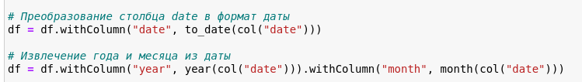
Предобработка Dataset
Столбец с датой имел тип данных string. Для дальнейшей качественной обработки
мы должны перевести в date формат и также извлечь отдельно год и месяц. Также
Отфильтровали пустые значения в колонках типа топлива, года выпуска и пробега

Slide 7
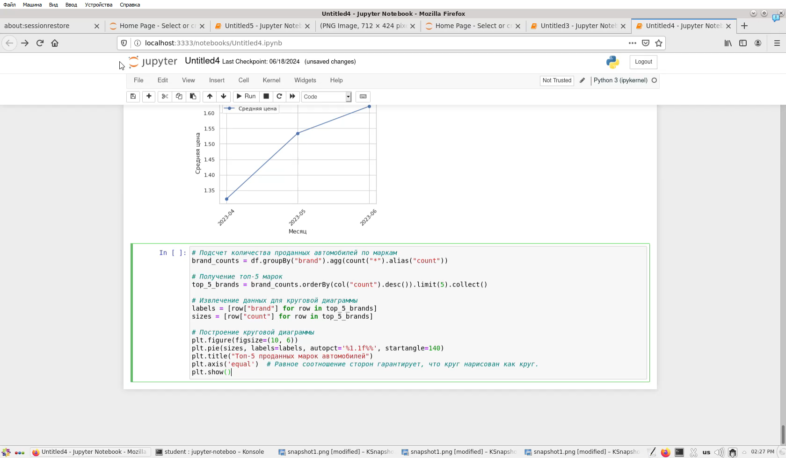
Самые популярные марки автомобилей

Slide 8
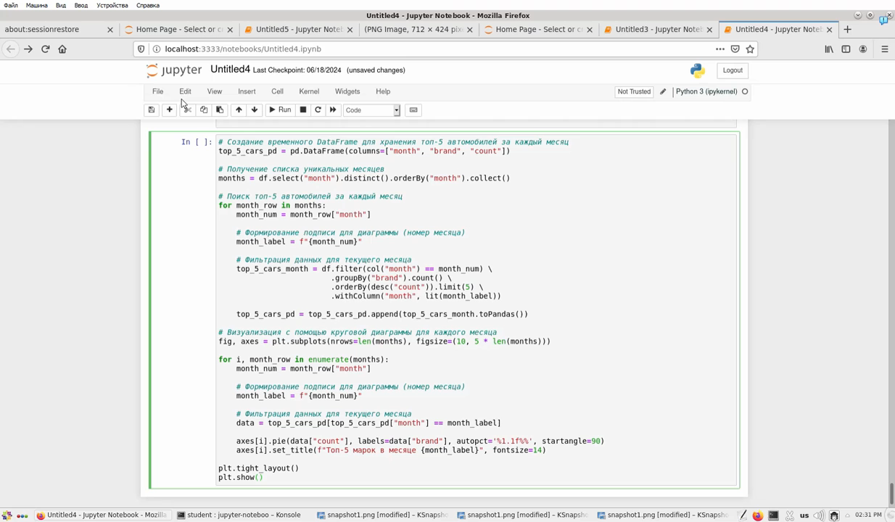
Самые популярные марки автомобилей по месяцам

Slide 9
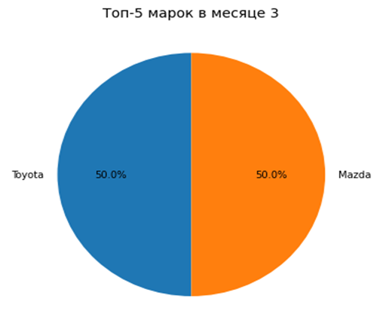
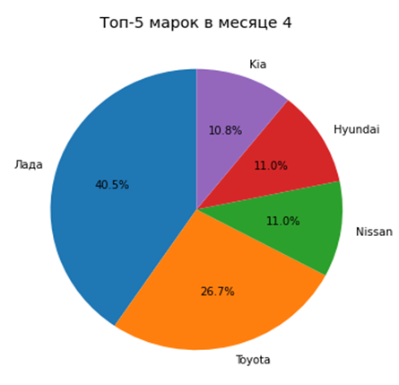
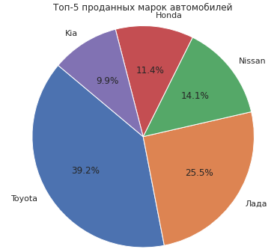
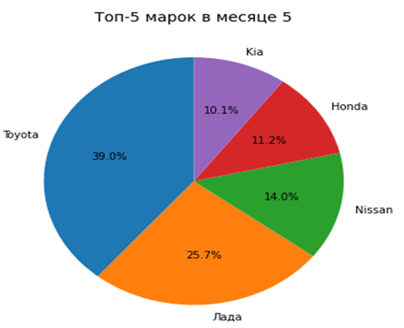
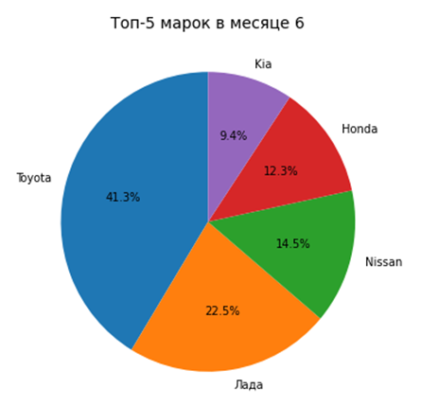
Самые популярные марки автомобилей

Slide 10
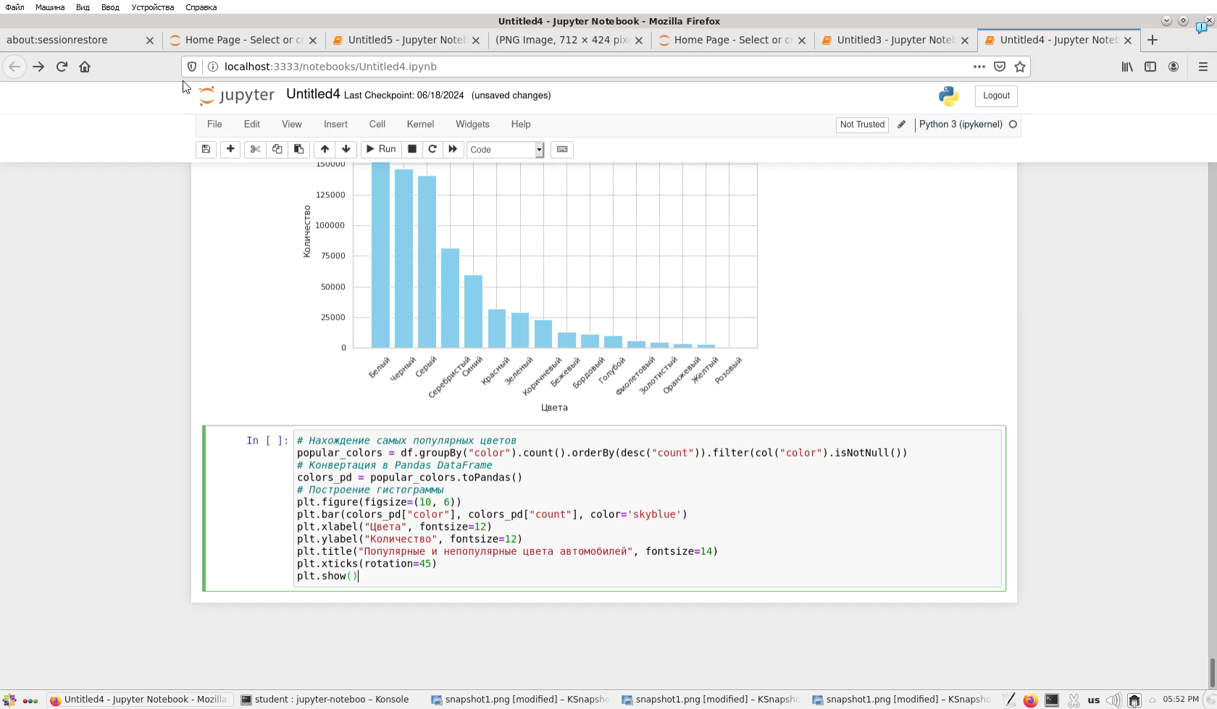
Популярность различных цветов

Slide 11
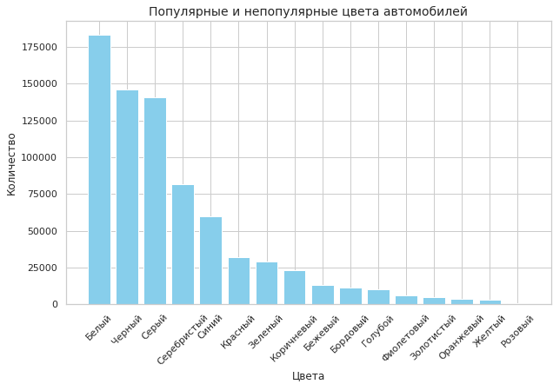
Популярность различных цветов

Slide 12
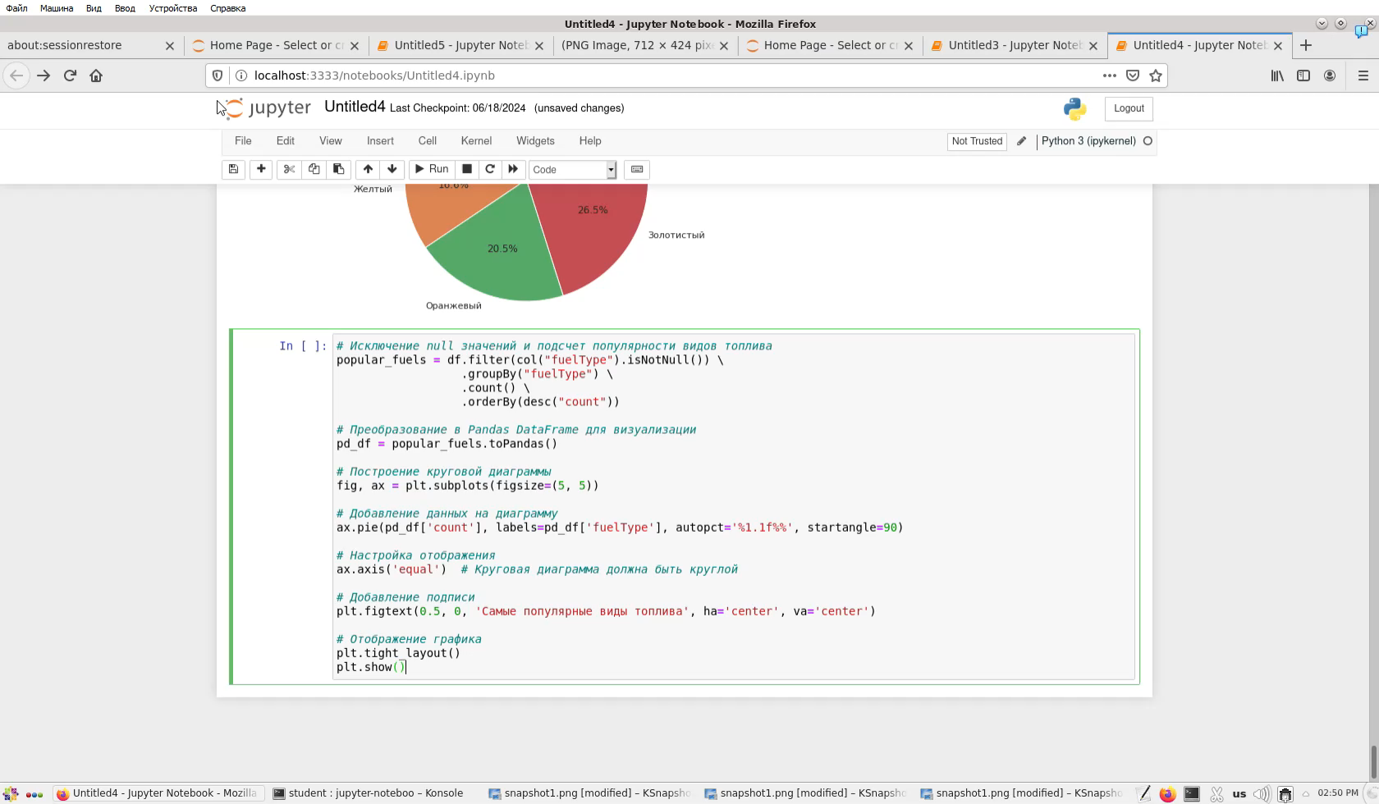
Популярность видов топлива

Slide 13
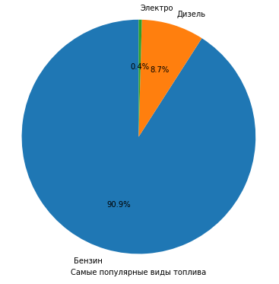
Популярность видов топлива

Slide 14
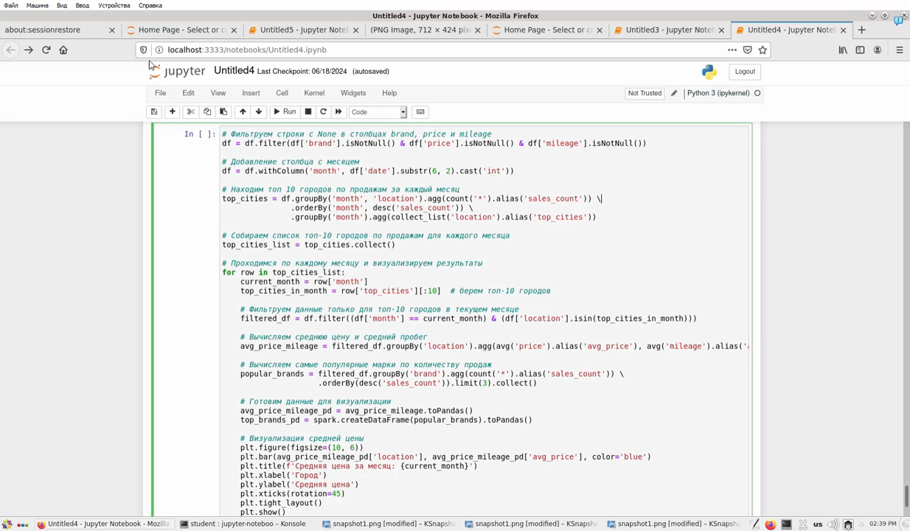
Средняя цена по месяцам и средний пробег по месяцам

Slide 15
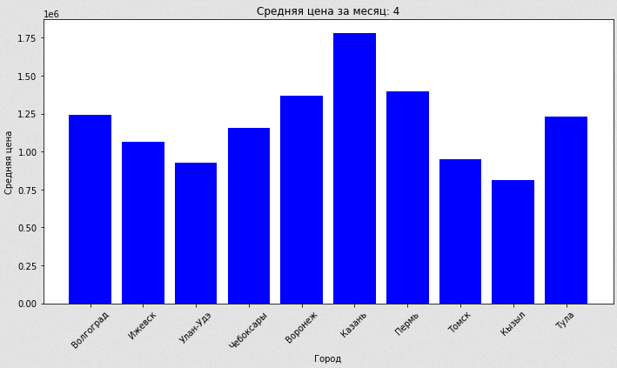
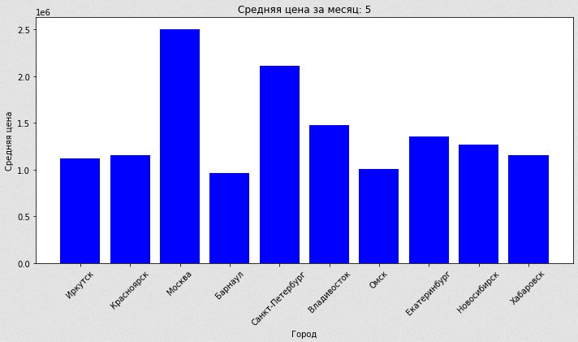
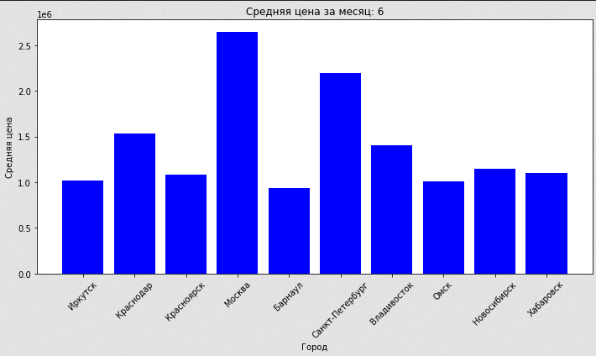
Средняя цена по месяцам

Slide 16
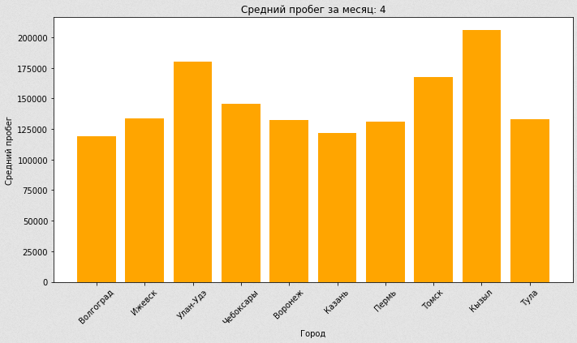
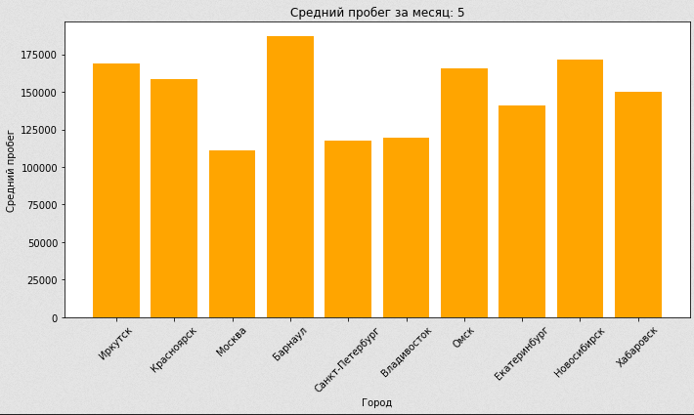
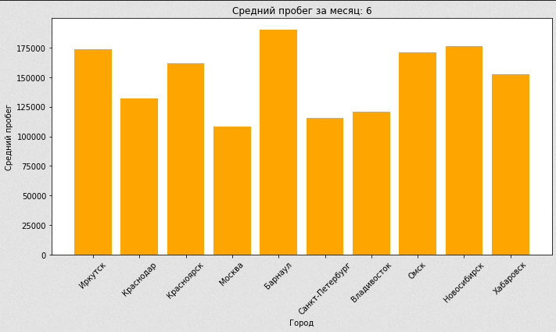
Средний пробег по месяцам

Slide 17
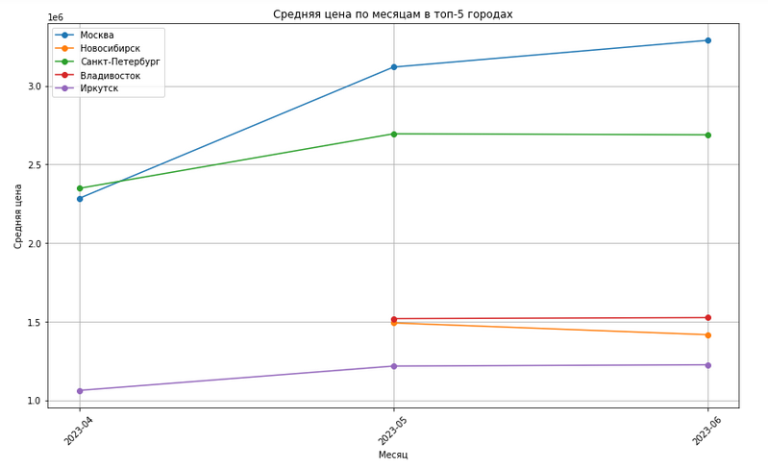
Средняя цена по месяцам в больших городах

Slide 18
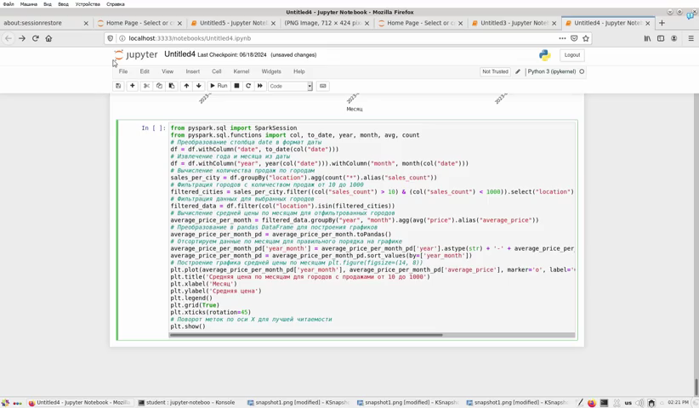
Линейная зависимость

Slide 19
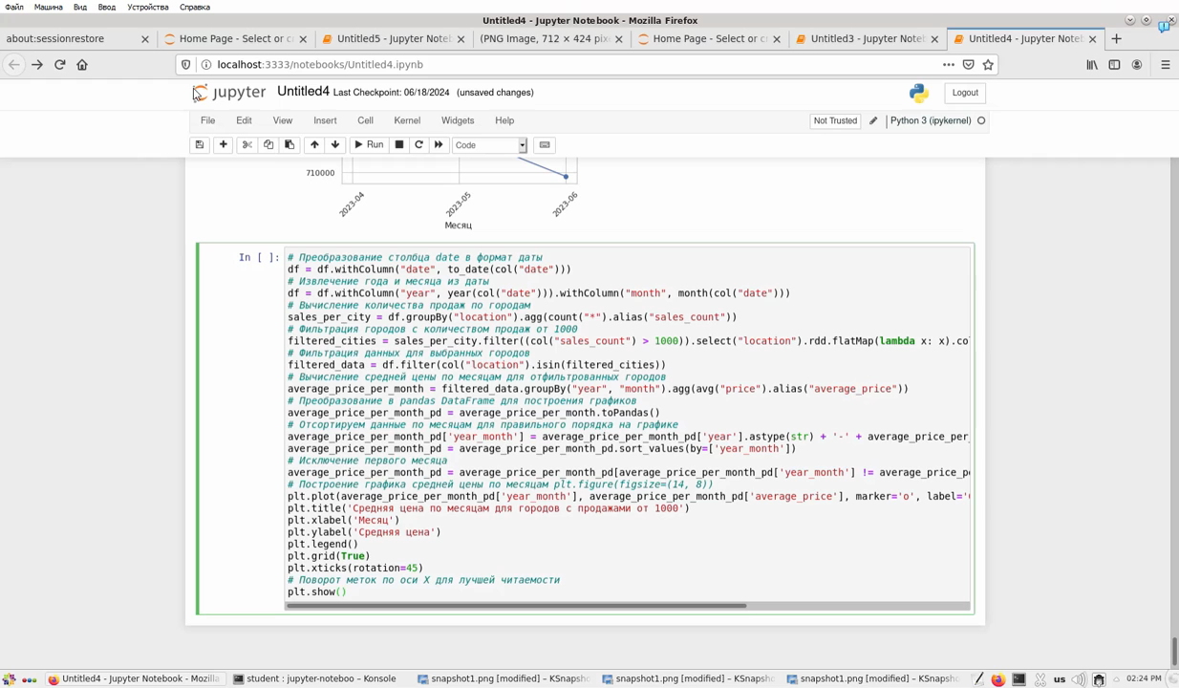
Линейная зависимость

Slide 20
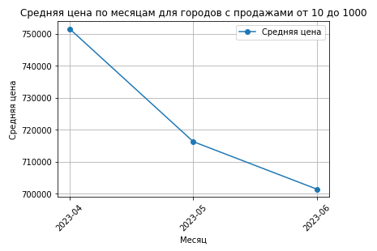
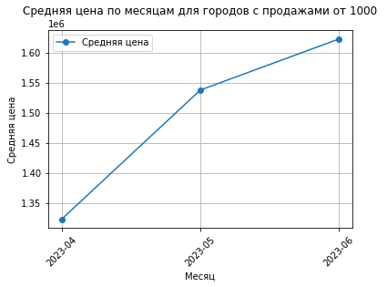
Линейная зависимость
Корреляция = 0.22390911248003698
Корреляция = 0.3692009631449939

Slide 21
Правильность гипотез
Цена на автомобили увеличивается с течением времени и с количеством продаж: правдива для больших городов
Каждый месяц самым продаваемым брендом является одна и та же марка автомобиля: ложна
Бензин является доминирующим видом топлива на рынке: правдива
Водители не предпочитают автомобили с яркими и бросками цветами: правдива
Между средней ценой и количество продаж в городах сильная линейная зависимость: ложна

Slide 22
Заключение
Наш анализ текущего состояния рынка подержанных автомобилей может оказаться полезным как для водителей, так и для автопроизводителей. Он поможет водителям определить справедливую цену при продаже или покупке автомобиля, учитывая его преимущества и недостатки. Кроме того, компании, занимающиеся производством автомобилей, смогут использовать результаты исследования для выявления слабых сторон своих моделей по сравнению с конкурентами, и для понимания общего состояния рынка автомобилей.

